Slide 1
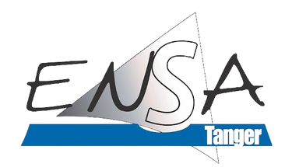


Ecole Nationale des Sciences Appliquées de Tanger
Université Abdelmalek Essaâdi
Année Universitaire : 2025-2026
JANVIER 2026
SYSTÈME DE TRAITEMENT EN TEMPS RÉEL DES DONNÉES IOT
ARCHITECTURE BIG DATA AVEC KAFKA, SPARK ET HDFS
Réalisé par : SOUIDAK Firdaous
Encadré par : Mr. BADIR Hassan
Année Universitaire : 2025-2026

Slide 2

Introduction
Mise en œuvre Docker
Contexte du Big Data
Création du Topic IoT
Les 5V du Big Data
Génération et ingestion des données
PLAN
Problématiques du Big Data
Traitement Spark Streaming
Objectifs du projet
Analyse Batch & Impala
Présentation du projet
Architecture globale
Dashboard & visualisation
Technologies utilisées
Résultats obtenus
Conclusion

Slide 3

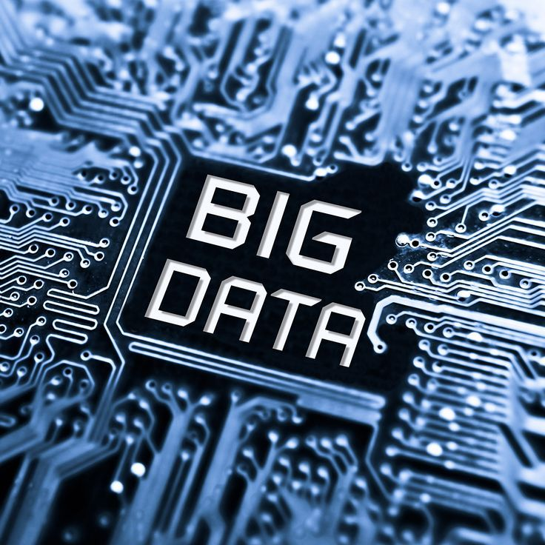
INTRODUCTION
Le Big Data désigne l’ensemble des technologies et méthodes permettant de traiter et d’analyser de très grandes quantités de données générées à grande vitesse et sous des formes variées. Avec l’essor de l’Internet des Objets, des applications numériques et des systèmes connectés, les solutions Big Data sont devenues indispensables pour extraire de la valeur des données et améliorer la prise de décision.

Slide 4

CONTEXTE DU BIG DATA
Le Big Data désigne l’ensemble des technologies et approches permettant de stocker, traiter et analyser des volumes massifs de données complexes, générées à grande vitesse, afin d’en extraire de la valeur.
01
Internet des Objets (IoT)
03
Réseaux sociaux
Les objets connectés génèrent des données en continu à partir de capteurs et systèmes intelligents.
Les interactions des utilisateurs produisent de grandes quantités de données non structurées.
02
Transformation numérique
04
Cloud & Intelligence Artificielle
La digitalisation des services et des processus augmente fortement la production de données.
Le cloud permet le stockage à grande échelle et l’IA exploite les données pour créer de la valeur.

Slide 5





LES 5V DU BIG DATA
Volume
Vélocité
Variété
Traitement de très grandes quantités de données dépassant les capacités des systèmes traditionnels.
Données générées et traitées rapidement, souvent en temps réel ou quasi temps réel.
Données issues de sources multiples et de formats différents comme JSON, logs et capteurs.
Véracité
Valeur
Nécessité de garantir la qualité, la fiabilité et la cohérence des données.
Transformation des données en informations utiles pour soutenir la prise de décision.

Slide 6
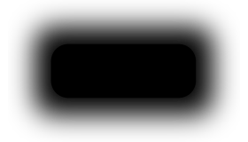
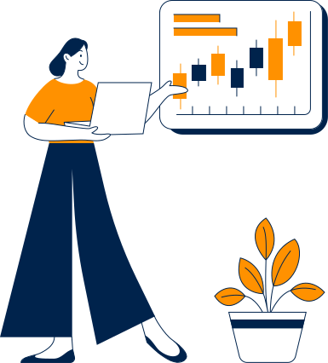
PROBLÉMATIQUES DU BIG DATA
Gérer et stocker de très grands volumes de données sur plusieurs machines tout en assurant leur disponibilité.
Stockage distribué
Traiter les données simultanément sur plusieurs nœuds afin de réduire le temps de calcul.
Traitement parallèle
Réduire le délai entre la génération des données et leur exploitation, surtout pour les systèmes temps réel.
Faible latence
Permettre au système de s’adapter facilement à l’augmentation du volume de données et du nombre d’utilisateurs.
Scalabilité
Tolérance aux pannes
Garantir la continuité du service et l’intégrité des données en cas de défaillance d’un composant.

Slide 7
OBJECTIFS DU PROJET
Les objectifs stratégiques de ce projet consistent à exploiter les données collectées afin de faciliter la prise de décision à travers des informations fiables et exploitables. Le système permet également la surveillance en temps réel des capteurs IoT afin de suivre leur état et leur activité, tout en assurant la détection rapide des anomalies et des comportements critiques pouvant nécessiter une intervention immédiate.
Les objectifs techniques visent à mettre en place une architecture Big Data performante capable de traiter les données en continu dès leur arrivée grâce au traitement streaming. Le projet repose sur une architecture scalable, pouvant évoluer avec l’augmentation du volume de données, et sur l’intégration de technologies clés telles que Kafka, Spark et HDFS pour assurer l’ingestion, le traitement et le stockage distribué des données.

Slide 8
PRÉSENTATION DU PROJET
Le projet consiste à concevoir un système de traitement Big Data simulant un environnement IoT composé de plusieurs capteurs répartis sur différentes zones. Ces capteurs produisent en continu des mesures environnementales telles que la température, l’humidité, la pression atmosphérique et la luminosité.
Génération continue des données
Les données sont produites de manière continue et envoyées en temps réel afin de reproduire un environnement IoT réel.
Détection d’anomalies
Le système analyse les données pour identifier automatiquement les valeurs anormales ou critiques.
Visualisation en temps réel
Les résultats sont affichés sur un tableau de bord interactif permettant de suivre l’état du système en temps réel.

Slide 9
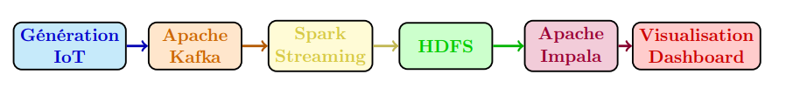
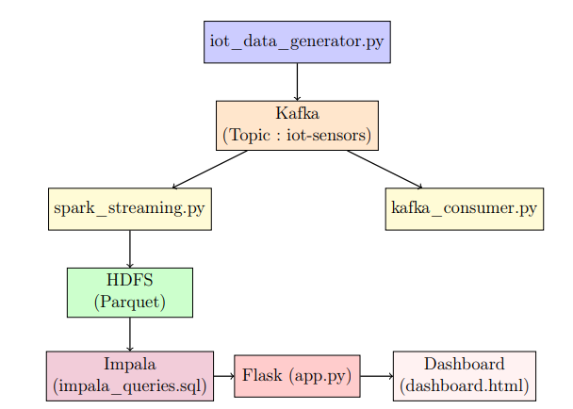
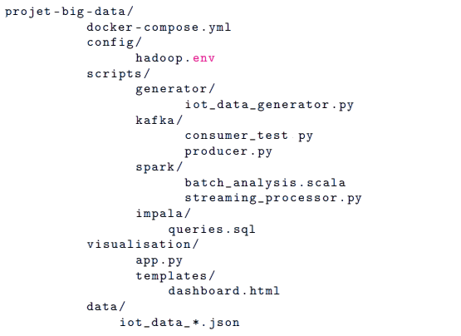
ARCHITECTURE GLOBALE

Slide 10
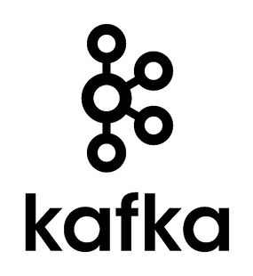
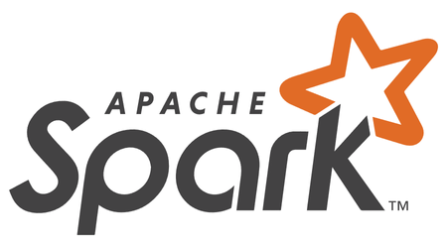


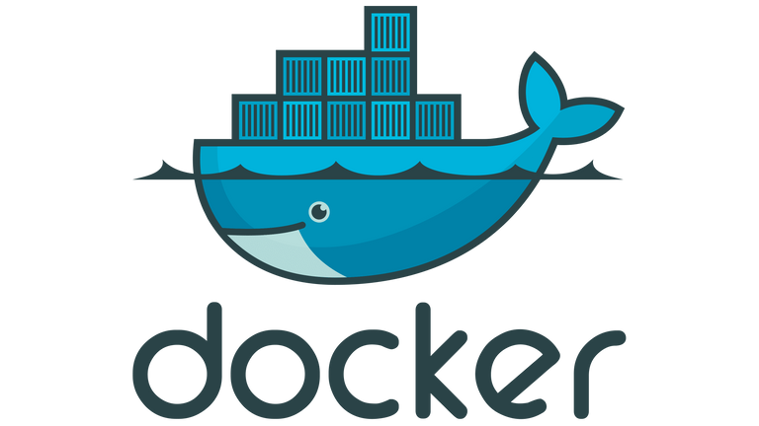

TECHNOLOGIES UTILISÉES
Apache Kafka
Apache Spark
Hadoop HDFS
Apache Impala
Docker
Flask

Slide 11
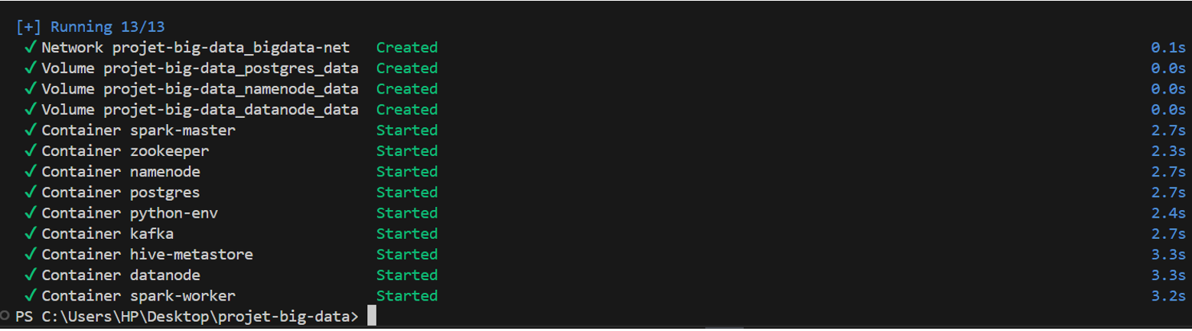
MISE EN ŒUVRE DOCKER

Slide 12
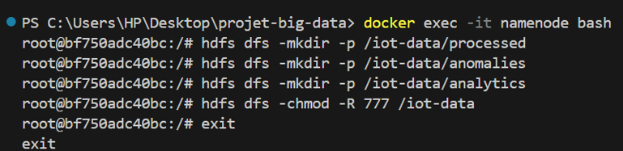
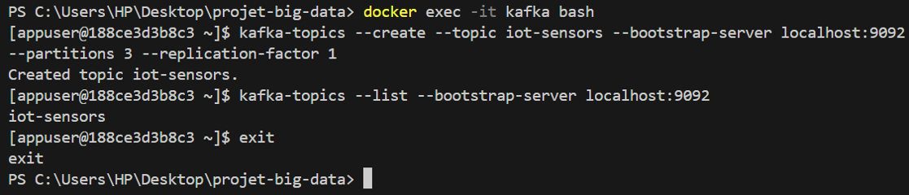
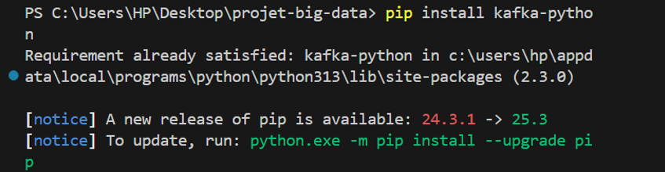
CRÉATION DU TOPIC IOT

Slide 13
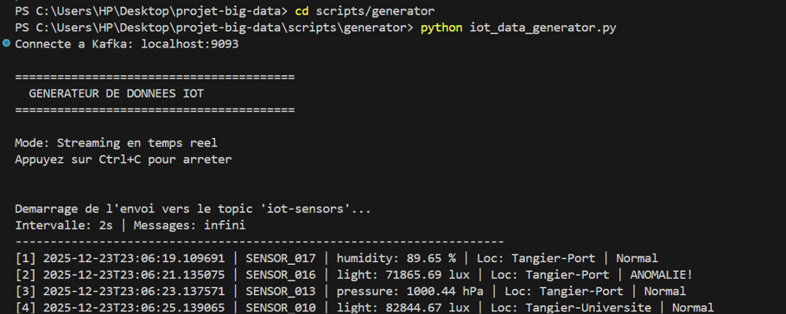
GÉNÉRATION ET INGESTION DES DONNÉES

Slide 14
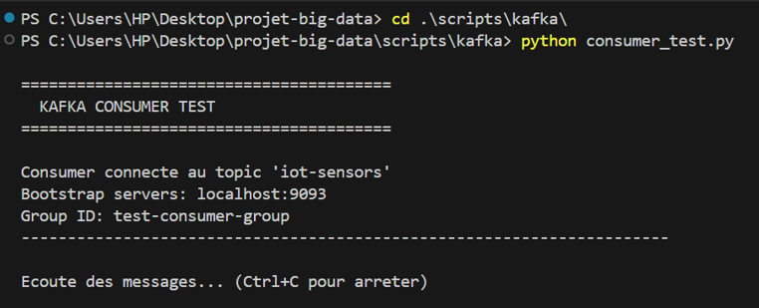
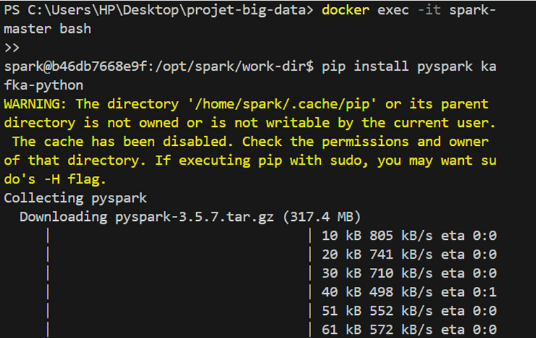
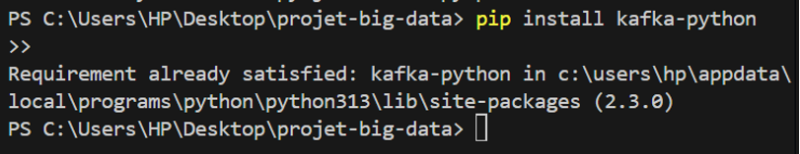
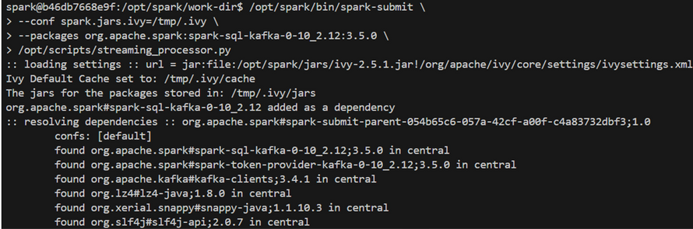
TRAITEMENT SPARK STREAMING

Slide 15
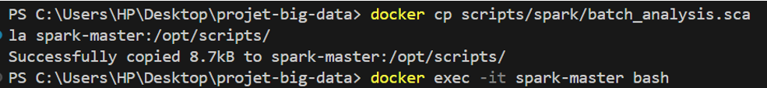
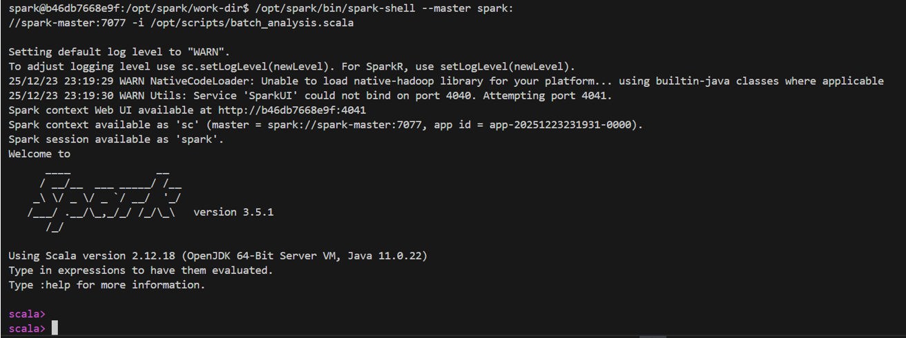
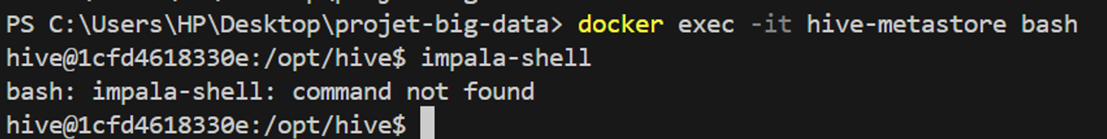
ANALYSE BATCH & IMPALA

Slide 16
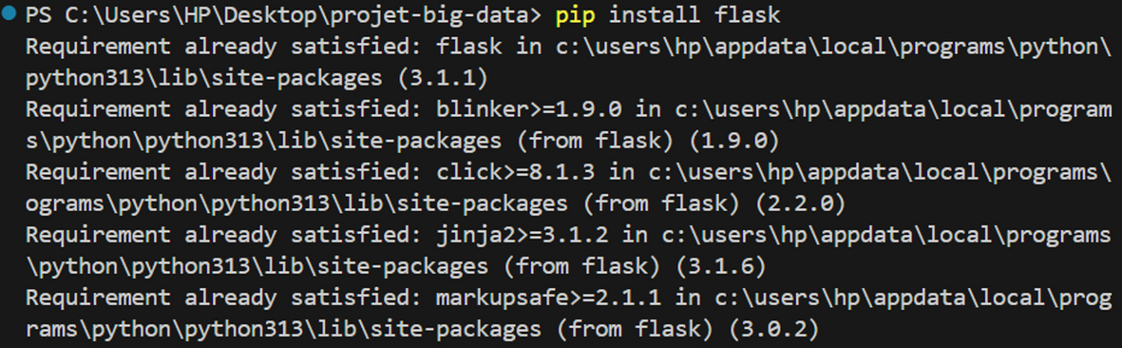
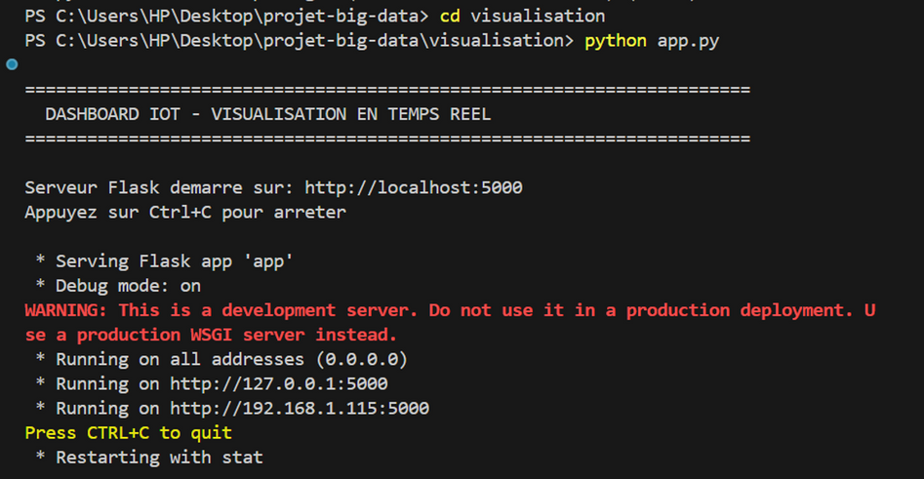
DASHBOARD & VISUALISATION

Slide 17
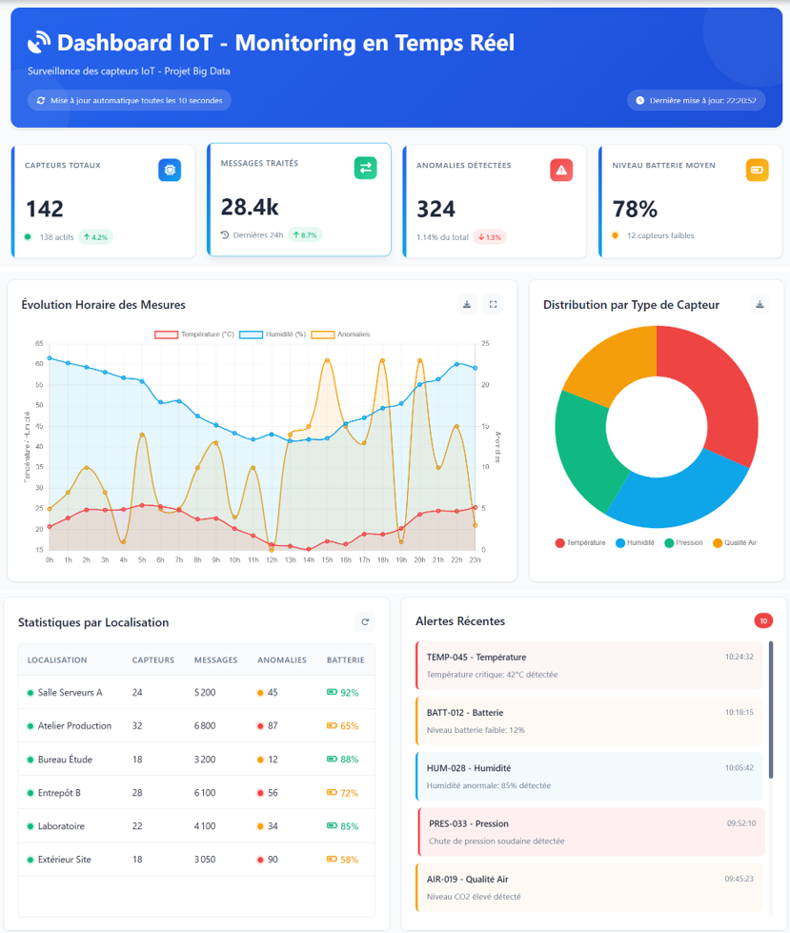
RÉSULTATS OBTENUS

Slide 18

CONCLUSION
En conclusion, ce projet a permis de mettre en œuvre une architecture Big Data complète dédiée au traitement en temps réel des données IoT. L’intégration de technologies telles que Apache Kafka, Spark Streaming, HDFS et Impala a démontré l’efficacité d’un pipeline capable de gérer l’ingestion, le traitement, le stockage et l’analyse de données massives. Les résultats obtenus confirment la fiabilité du système, sa capacité à détecter des anomalies et à offrir une visualisation en temps réel facilitant la prise de décision. Ce travail constitue une base solide pour des applications à plus grande échelle et ouvre des perspectives d’évolution vers des architectures plus performantes et des analyses avancées.

Slide 19

MERCI

